Slide 1





















Unit 1
My family
Fun time & Project
Notes:
Để nguyên trang bìa như này, chỉ thay đổi tên bài trong quá trình làm. Logo của sách Wonderful World

Slide 2



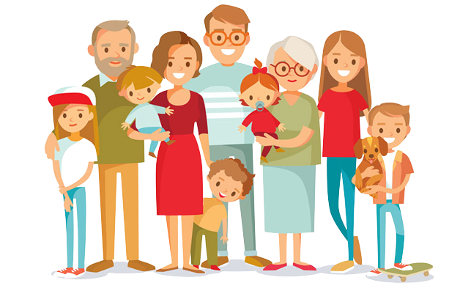

Slide 3






Activity 1
Fun time

Slide 4
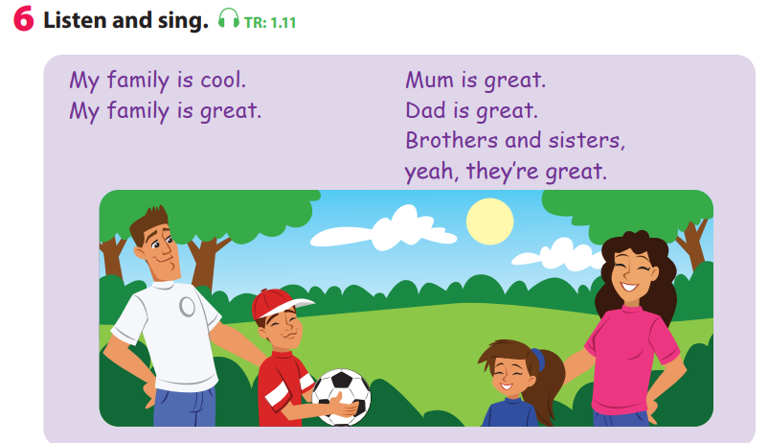


Slide 5

Choose a star!
2
4
6
1
3
5
Next
Notes:
Game: Choose a star!
Teacher shows 6 stars in a living room. Each star will show a picture of a family member with unscramble letters. Sts choose a star to have a picture then write the words on personal boards.
Teacher checks the answer. Who can write it correctly will get points for the groups.
Giáo viên cho xem 6 ngôi sao trong phòng khách.
Mỗi ngôi sao sẽ hiển thị hình ảnh của một thành viên trong gia đình với các chữ cái được sắp xếp lại.
Học sinh chọn một ngôi sao có hình ảnh sau đó viết các từ lên bảng cá nhân.
Giáo viên kiểm tra câu trả lời. Nhóm nào viết đúng sẽ được điểm.

Slide 6

grandpa
+1
r d a n g a p
Notes:
HOẠT ĐỘNG TƯƠNG TÁC: TỪ SLIDE 6 ĐẾN 11.
ĐÁP ÁN: grandpa

Slide 7
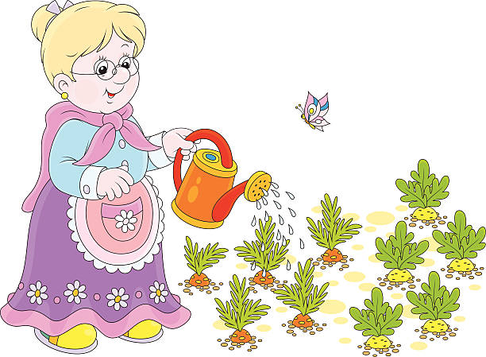
grandma
+5
d a n g r a m
Notes:
ĐÁP ÁN: grandma

Slide 8

mum
+5
u m m
Notes:
ĐÁP ÁN: mum

Slide 9

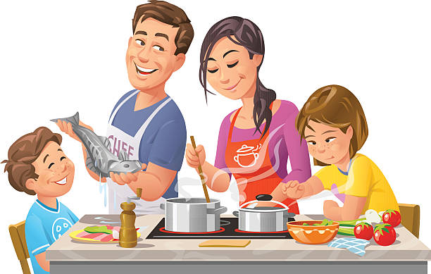
dad
+3
a d d
Notes:
ĐÁP ÁN: dad

Slide 10

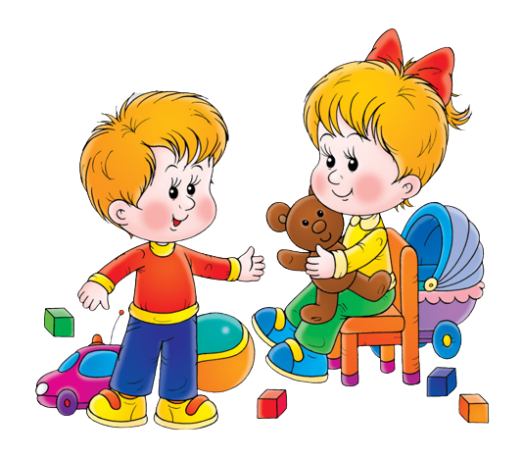
brother
+4
o b r t e r h
Notes:
ĐÁP ÁN: brother

Slide 11
sister
+3
i s t
s r e

Slide 12


Slide 13
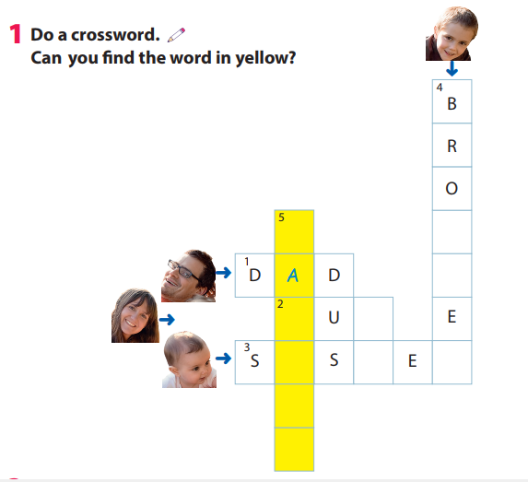
F
L
Y
T
H
M M
I T R
Notes:
Tell the students that they are going to fill in letters to complete a crossword.
• Divide students into pairs or groups to do the crossword.
• Ask students to look at the example and then look at the clues and fill in the other words in order to find the word in yellow (Family).
• Praise or award a prize to the quickest pair or group with all correct answers.
Nói với học sinh rằng các em sẽ điền các chữ cái để hoàn thành trò chơi ô chữ.
• Chia học sinh thành các cặp hoặc nhóm để làm trò chơi ô chữ.
• Yêu cầu học sinh xem ví dụ, sau đó xem các gợi ý và điền các từ khác để tìm từ màu vàng (Gia đình).
• Khen ngợi hoặc trao giải thưởng cho cặp hoặc nhóm nhanh nhất với tất cả các câu trả lời đúng.

Slide 14

Activity 2
Project

Slide 15

Extension: family member drawing (optional)
Watch a video clip

Slide 16
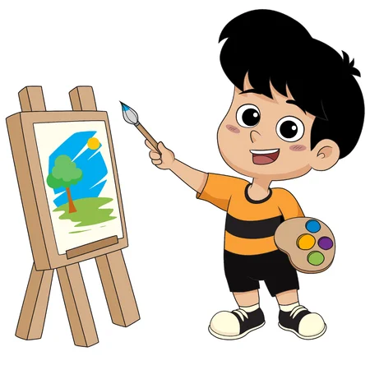
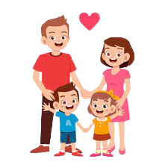
Draw your family and introduce to your class.

Slide 17
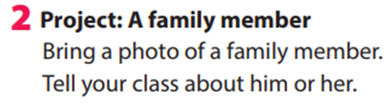

My brother is Nam.
He is two. He is funny
Notes:
- Ask students to take out the photo of a family member that they have prepared (or they can draw their own picture) and describe that family member.
- Put students in pairs or groups of three. Ask students to take turns to introduce and describe their family members to their peers.
- Ask volunteers to describe their family members to the whole class.
- Ask others to give feedback
- Give feedback at the end
- Yêu cầu học sinh lấy ảnh của một thành viên trong gia đình mà các em đã chuẩn bị (hoặc các em có thể tự vẽ tranh) và mô tả thành viên trong gia đình đó.
- Chia học sinh thành từng cặp hoặc nhóm ba người. Yêu cầu học sinh lần lượt giới thiệu và mô tả thành viên trong gia đình mình với các bạn.
- Yêu cầu các tình nguyện viên mô tả thành viên trong gia đình mình với cả lớp.
- Yêu cầu những người khác đưa ra phản hồi
- Đưa ra phản hồi vào cuối

Slide 18

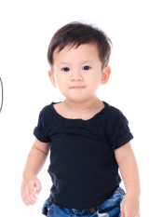
Group work
My brother is Nam. He is two. He is funny.

Slide 19




Good bye.
See you again!

